Slide 1
ЗВУК и БУКВА Э
Учитель-логопед: Дорофеева И.А.

Slide 2
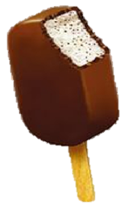
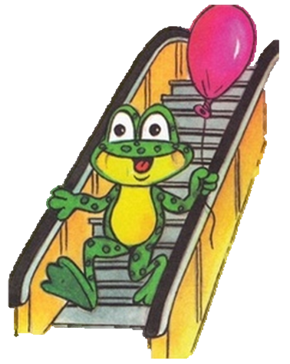
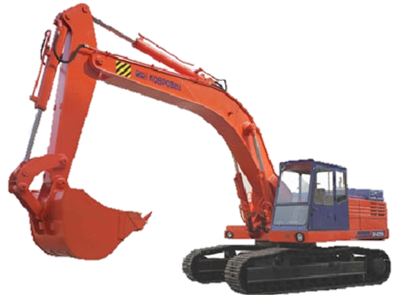
На ножке, в бумажке,
В шоколадной рубашке,
В руки просится само.
Что же это?....
Эта лесенка такая
Нас сама в метро катает.
Вверх и вниз людей везет
Никогда не устает.
Есть на свете чудная лопата –
На колесах, крива и горбата.
Но копать начинает она,
Сто лопат заменяет она.

Slide 3
-Э-э-э поём с открытым ртом, Язычок увидим в нём.
Когда звук Э пел свою любимую песенку, то губки делал лодочкой, вот так. Покажите. И был у него звонкий голос и песенка получалась громкая, протяжная: «Эээээээ, ээээээ…», как будто бы что-то тебе отвечает..

Slide 4
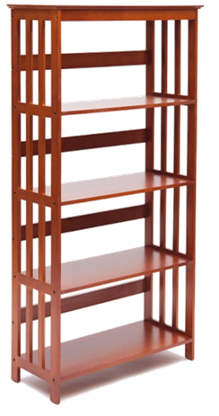
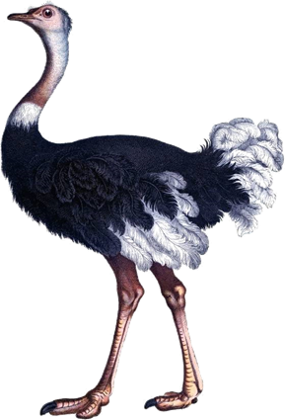
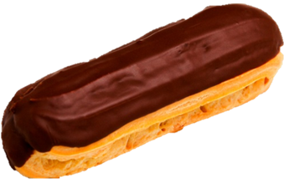
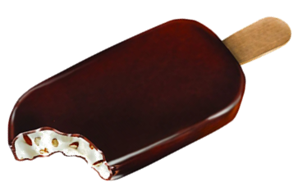
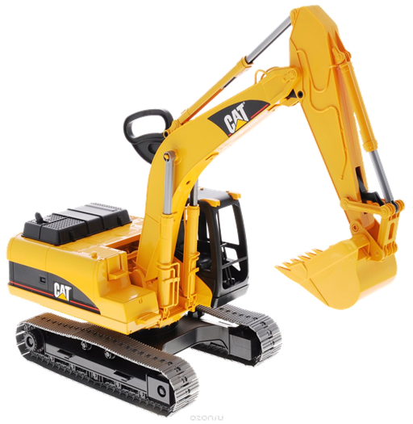
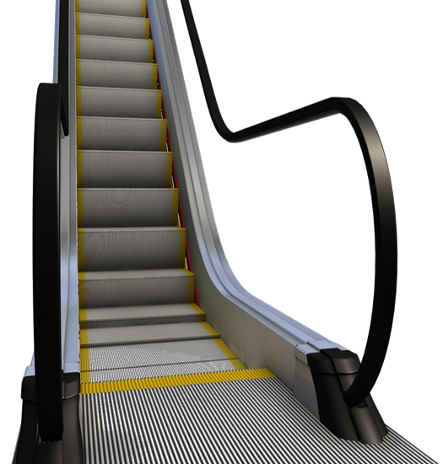
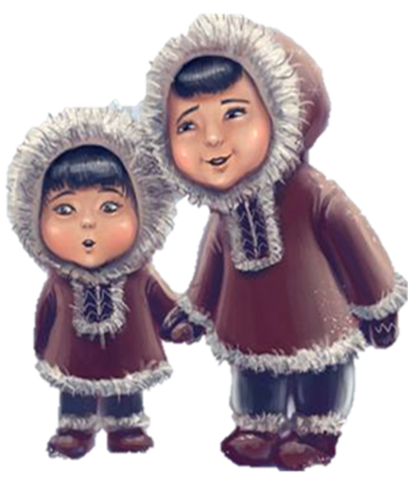

Slide 5
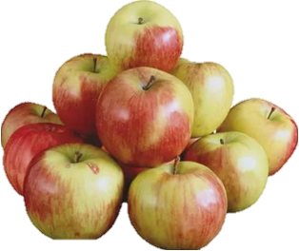
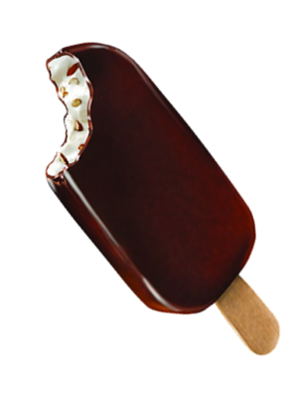
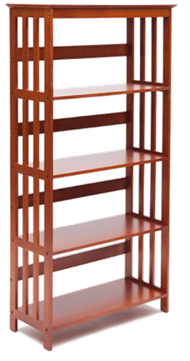
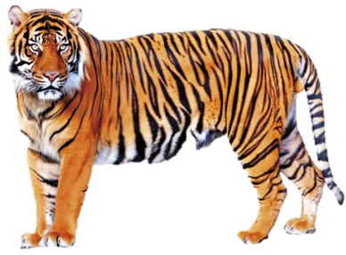
Назови только те предметы, которые начинаются на звук Э

Slide 6
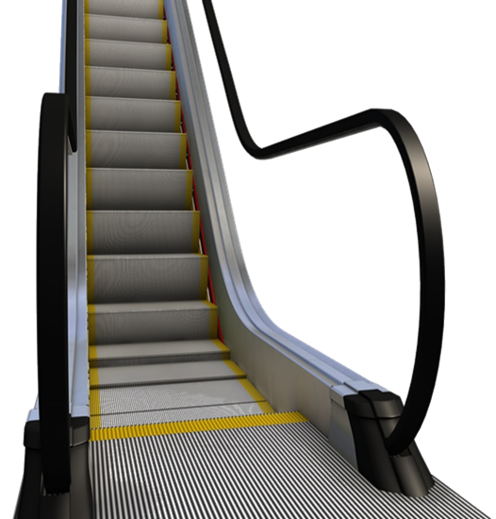
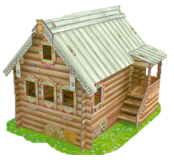
Четвертый лишний

Slide 7
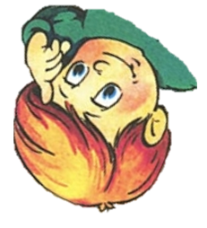
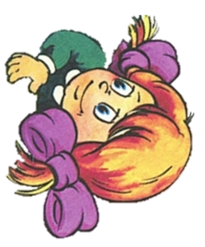
Это Э -
С открытым ртом
И большущим языком.
Эта буква, буква Э
Нам она нужна везде.
Эта буковка, друзья,
Эхом отзывается!
Эй, Эй, Эй! Ты нас встречай!
Эхо нам скорее отдай!
Рот разинув до ушей
Буква Э сказала: «Эй!»
- Эге-гей! – крикун кричит,
- Изо рта язык торчит.

Slide 8
Эскимосам эскимос
Эскимо в кармане нес…
Эскимосы теперь знают:
Эскимо в кармане тает!

Slide 9
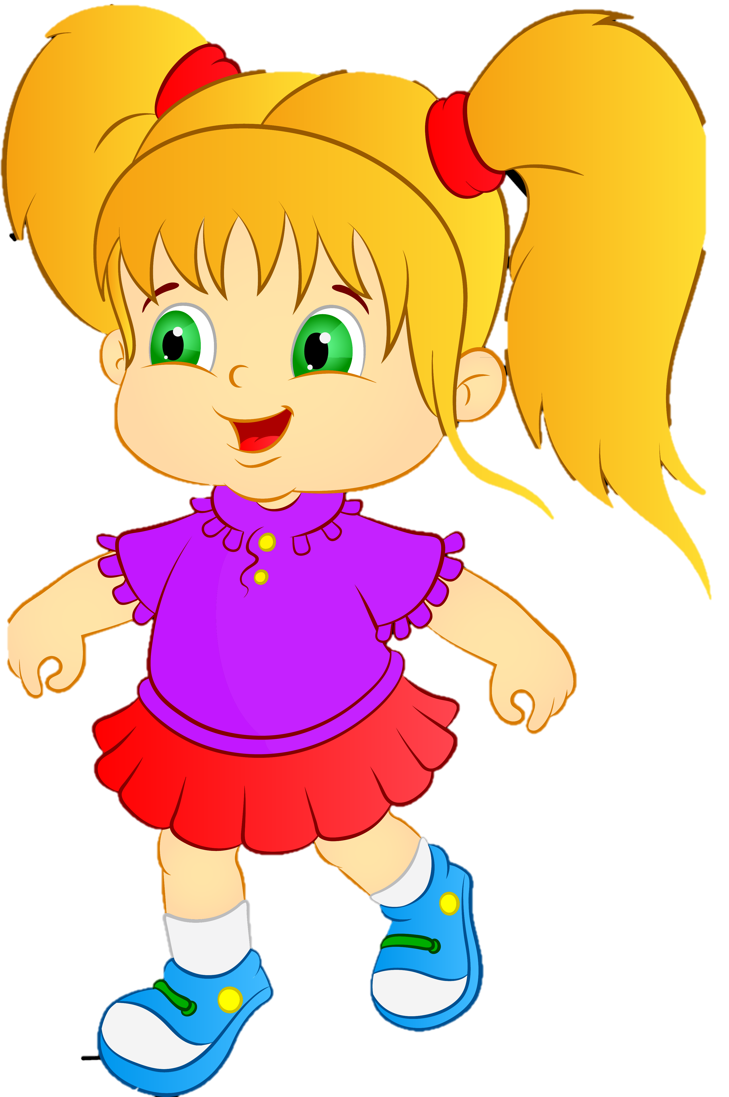
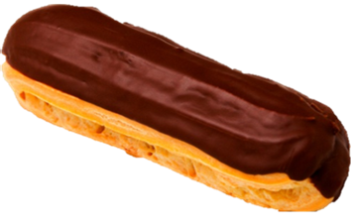
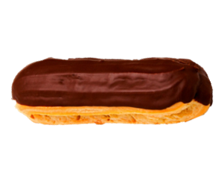
На этажерке у Эли и Эры
С кремом эклеры.

Slide 10
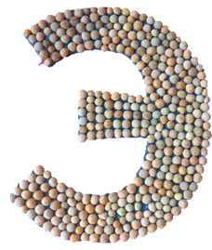
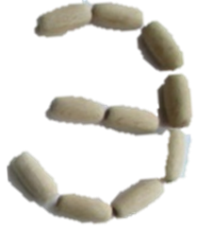
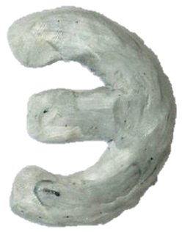
Собери букву

Slide 11
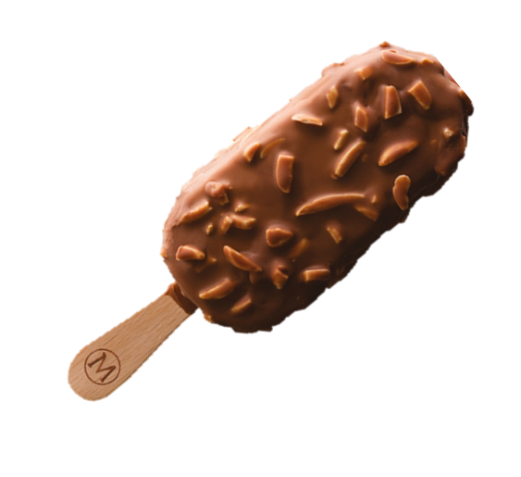
Вспомни и назови слова, которые начинаются на звук Э

Slide 12
МОЛОДЦЫ!

